Slide 1
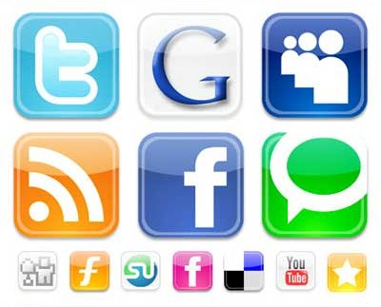
Redes Sociales

Slide 2
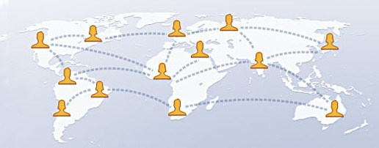
¿Qué son?
Internet

Slide 3
Tipos de Redes Sociales

Slide 4


Flickr
You Tube

Slide 5
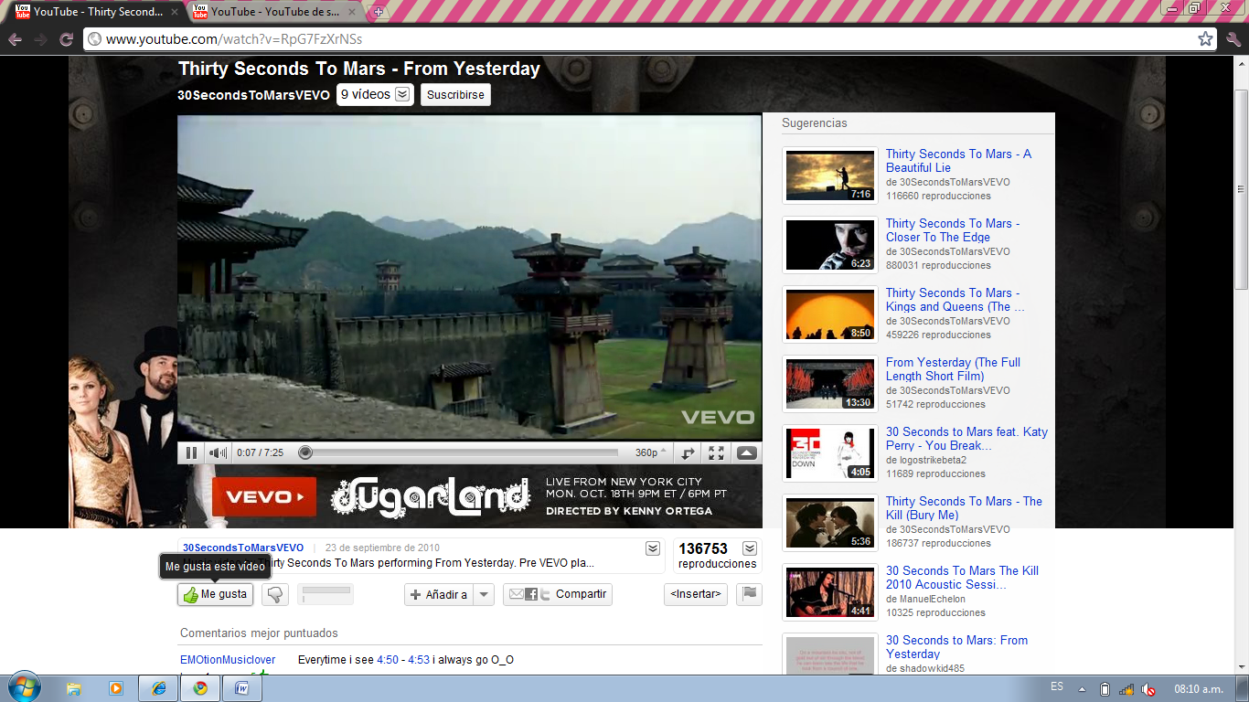

Slide 6


Facebook
Twitter

Slide 7
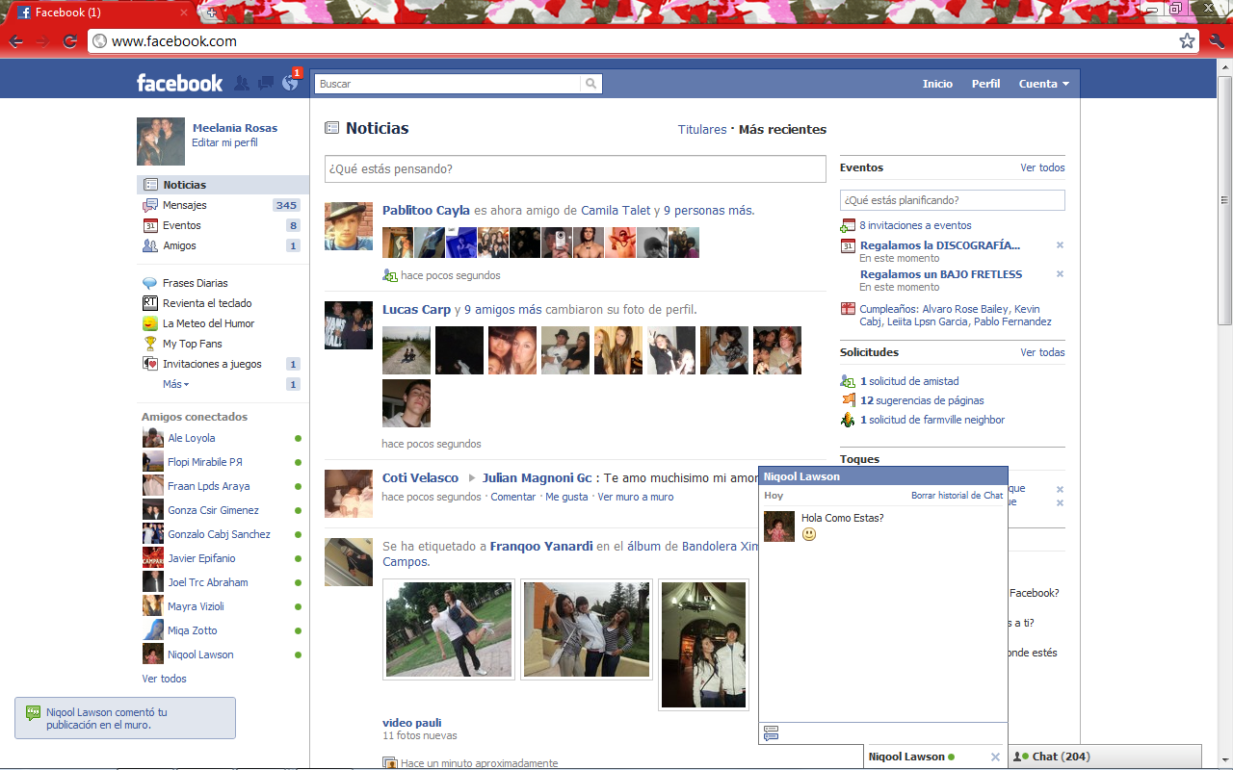
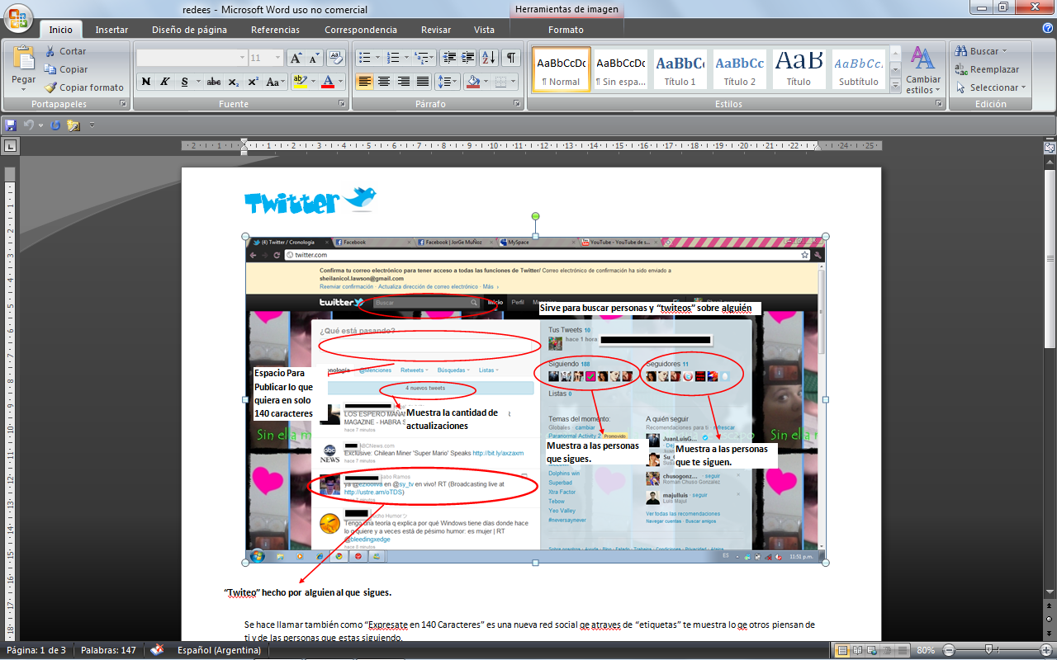

Slide 8

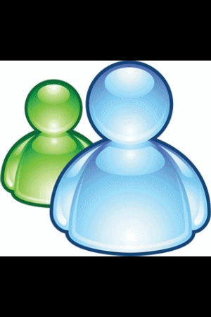
Myspace
Messenger

Slide 9
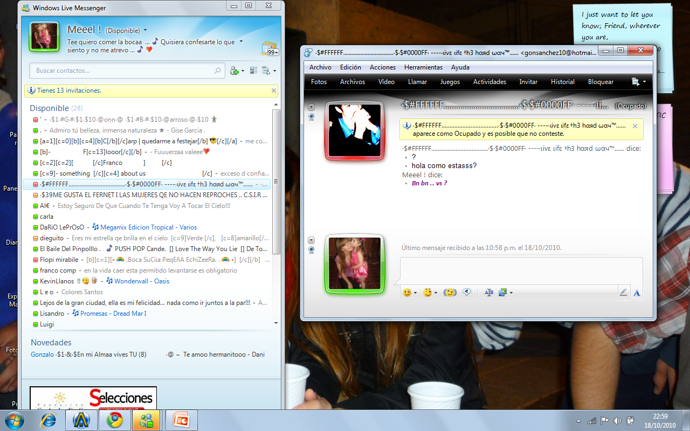
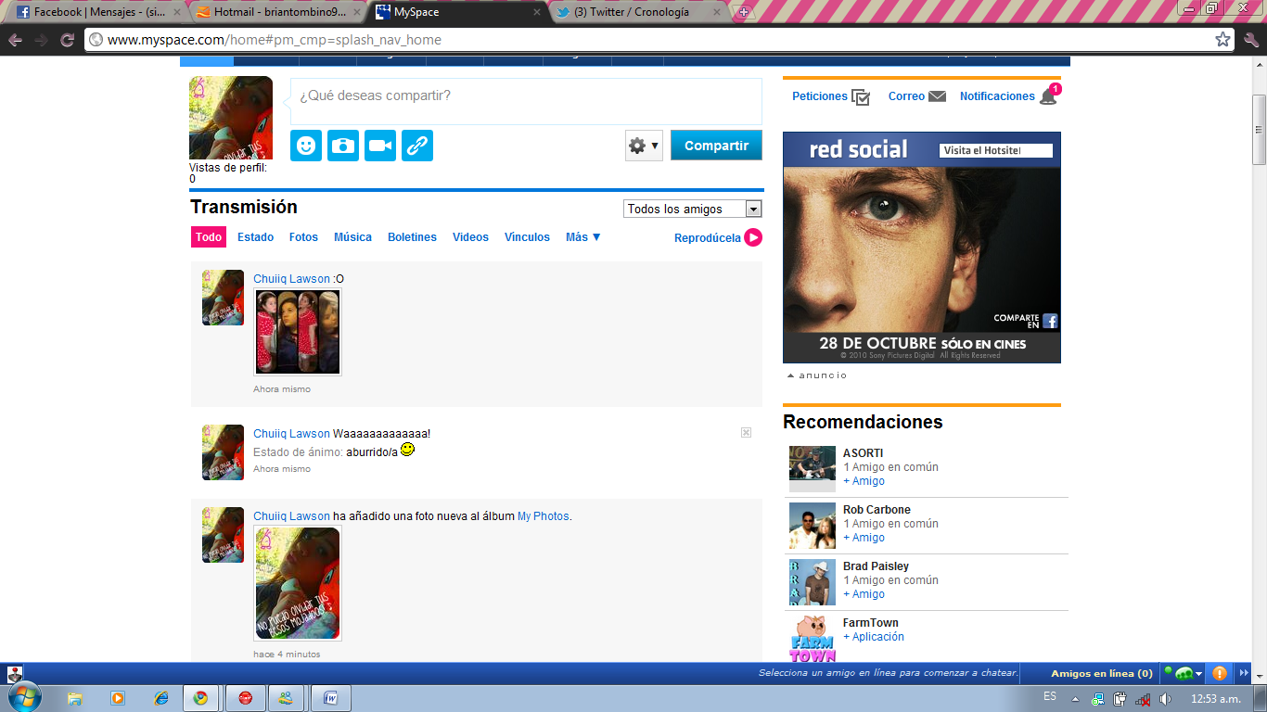

Slide 10
Ventajas de las Redes Sociales
beneficio psicosocial.
intercambio de ideas.
gran medio de comunicación.
ayuda a comunicarte con personas.
acudir a eventos y participar en actos y conferencias.
incrustar todo tipo de contenidos.

Slide 11
Desventajas de las Redes Sociales
  La mayoría de los usuarios tiene configurado su perfil de forma que todo el mundo puede verlo y por eso, la privacidad puede verse en peligro.
  La identidad falsa.
  Falta de control de datos.

Slide 12
Para que se pueda sacar el MAXIMO provecho de las redes sociales sin caer en ningún peligro, hay que aprender a navegar y a configurar la herramienta de privacidad.

Slide 13
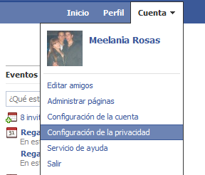
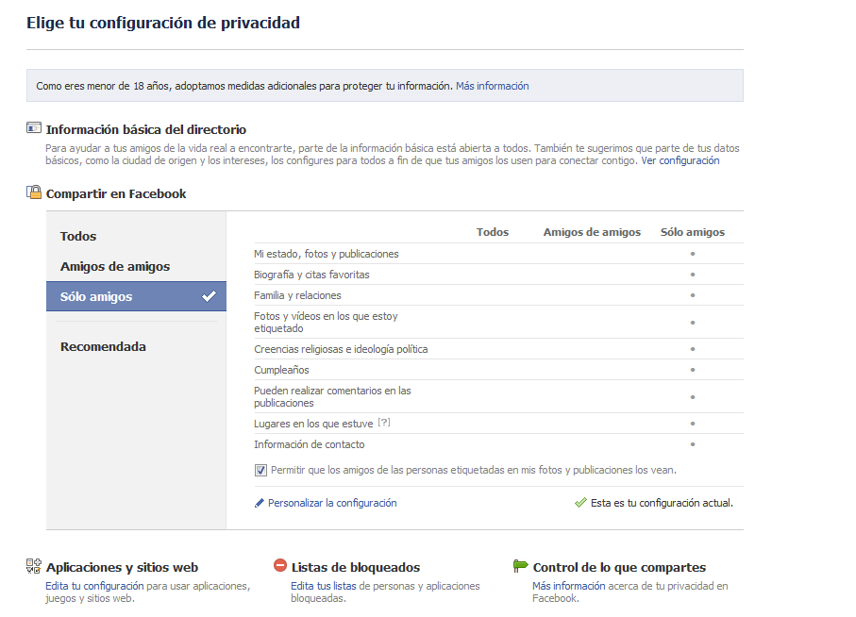
Les vamos a enseñar como configurar la herramienta de privacidad
Paso 1)
Paso 2)

Slide 14
Siguiendo estos consejos vas a poder hacer un mejor uso de las redes sociales con mayor seguridad sin exponerte a vos mismo.

Slide 15
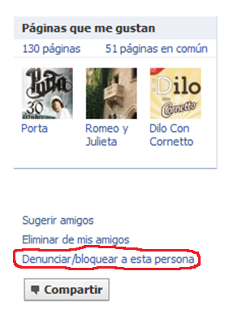
Configurar la seguridad de privacidad.
Tener mas cuidado con la información que publicamos.
No agregar o aceptar a cualquier persona ya que no sabemos que intenciones tiene.
Cualquier actitud de abuso tiene que ser denunciada.
¡¡¡¡ La denuncia es anónima !!!

Slide 16
Trabajo realizado por :
Melania Rosas
Agustina Muñoz
Yamila Valles
Sheila Lawson

